Slide 1
家
北师大版一年级语文上册
家

Slide 2
家
练习用“家”组词
家庭
国家
大家
家人
老家
回家
……

Slide 3
家
这一课中我们要认识了几位新的词语朋友：
白云
泥土
我们
祖国
有哪位同学认识它们？

Slide 4
读课文
家
蓝天是白云的家。
树林是小鸟的家。
小河是鱼儿的家。
泥土是种子的家。
我们是祖国的花朵，
祖国就是我们的家。

Slide 5
家
齐读第一句（前四行）
蓝天是白云的家。
树林是小鸟的家。
小河是鱼儿的家。
泥土是种子的家。
讨论：这一句中写到了哪几处家？

Slide 6
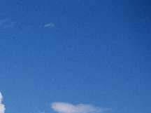
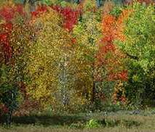
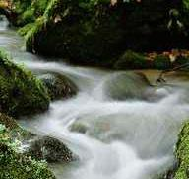
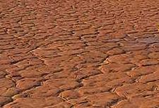
家
蓝天
树林
小河
泥土

Slide 7

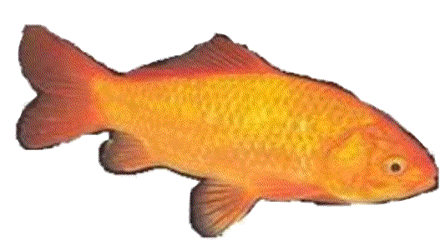

这儿有一朵白云、一只小鸟、一条小鱼、一颗种子，
家
白云
小鸟
小鱼
种子

Slide 8
它们迷路了，找不到回家的路了。小朋友，你们愿意帮助它们吗？
家

Slide 9

蓝天是白云的家。

Slide 10
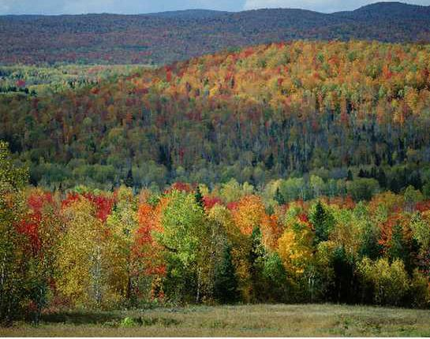
家
树林是小鸟的家 。

Slide 11
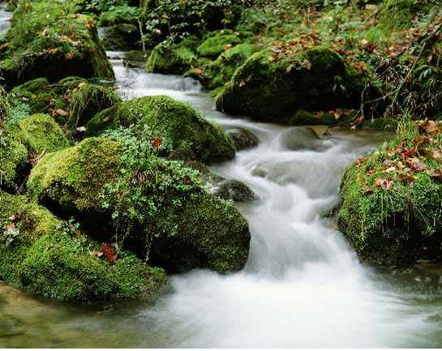
家
小河是鱼儿的家。

Slide 12
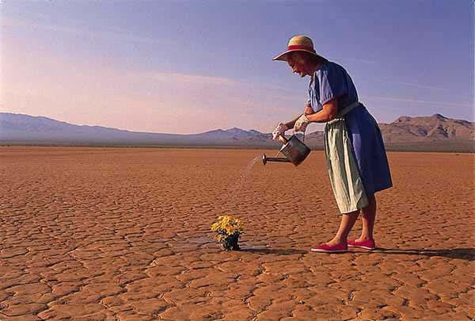
家
泥土是种子的家。

Slide 13
家
我们小朋友也有自己的家。
祖国
（ ）就是我们的家。

Slide 14
家
“祖国”：就是我们的爷爷奶奶、爸爸妈妈，也就是我们的祖祖辈辈生活的地方，是我们的国家。
我们的祖国名叫什么？
中国

Slide 15
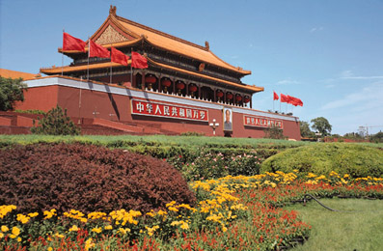
家

Slide 16
家
同学们，我们的祖国幅员辽阔，资源丰富，历史悠久，人民勤劳勇敢，作为中国人，我们应该感到无比自豪！

Slide 17

大家看，这就是我们祖国的版图，像什么？

Slide 18
齐读第二句
我们是祖国的花朵，
祖国就是我们的家。

Slide 19
齐读课文
家
蓝天是白云的家。
树林是小鸟的家。
小河是鱼儿的家。
泥土是种子的家。
我们是祖国的花朵，
祖国就是我们的家。

Slide 20
家
会认的字
tiān shì bái yún shù lín
天 是 白 云 树 林
hé ér zhòng zǐ zǔ guó
河 儿 种 子 祖 国

Slide 21

家
基本笔画
儿

Slide 22
家
会写的字
天 土 儿

